Slide 1

Analisis Gross Profit

Slide 2

Apa Itu Gross Profit Margin?
Gross profit margin merupakan rasio keuangan yang digunakan manajer untuk menilai efisiensi proses produksi suatu produk yang dijual oleh perusahaan atau lebih dari satu produk.
Sebuah bisnis mungkin lebih efisien dalam memproduksi dan menjual satu produk daripada yang lain. Margin laba kotor dapat dihitung untuk masing-masing produk selama bisnis dapat membedakan biaya langsung untuk memproduksi setiap produk dari yang lain.
Harga pokok penjualan pada laporan laba rugi perusahaan memperhitungkan biaya langsung produksi produk mereka. Biaya langsung mencakup biaya-biaya yang secara khusus terkait dengan objek biaya, yang mungkin berupa produk, departemen, atau proyek.
Harga pokok penjualan terdiri dari biaya langsung perusahaan. Hanya biaya langsung yang dipertimbangkan dan bukan biaya tidak langsung. Biaya langsung biasanya bersifat variabel. Biaya variabel ini berubah dengan kuantitas produk yang diproduksi.
Gross Profit ???
Contohnya adalah tenaga kerja langsung yang mencakup pekerjaan yang dilakukan oleh pekerja hanya pada produk tertentu. Biaya langsung lainnya adalah bahan langsung yang mungkin termasuk bahan mentah yang dibutuhkan untuk menghasilkan produk.

Slide 3

Bagaimana Cara Menghitung Gross Profit Margin?
Perhitungan margin laba kotor hanya memiliki dua variabel: penjualan bersih dan harga pokok penjualan. Kedua angka tersebut dapat diambil dari laporan laba rugi perusahaan:
Penjualan bersih
Penjualan bersih, atau pendapatan bersih, digunakan dalam persamaan karena Pendapatan Total tidak akan akurat. Anda harus mengurangi pengembalian, diskon, dan tunjangan dari Total Penjualan untuk mendapatkan angka bersih.
Harga pokok penjualan
Harga pokok penjualan (HPP) adalah jumlah biaya produksi produk suatu perusahaan. Ini termasuk biaya langsung untuk menghasilkan produk seperti bahan langsung dan tenaga kerja langsung.
Biaya tidak langsung tidak termasuk dalam perhitungan. Ada beberapa ruang untuk variabilitas dalam biaya apa yang dimasukkan ke dalam penghitungan harga pokok penjualan.

Slide 4
Rumus untuk Menghitung Gross Profit Margin
Gross Profit Margin = (Penjualan bersih – HPP / Penjualan Bersih
Margin laba kotor adalah persentase pendapatan yang tersisa setelah dikurangi harga pokok penjualan. Setelah melakukan perhitungan, Anda akan mendapatkan persentase yang merupakan margin laba kotor perusahaan.
Terus Fungsi Nya Apa ???
Margin laba kotor Anda juga memengaruhi arus kas Anda. Perusahaan biasanya mengeluarkan biaya persediaan secara signifikan untuk membuat atau memperoleh produk.
Saat Anda menjual stok dengan persentase atau keuntungan markup yang signifikan, Anda mengonversi setiap unit menjadi uang tunai yang jauh lebih besar daripada yang Anda investasikan.
Juga lebih mudah untuk menginvestasikan uang ekstra dalam ekspansi bisnis bila Anda yakin akan kemampuan Anda untuk mengubah inventaris dan penjualan menjadi keuntungan. Mengetahui margin kotor dan tren penjualan membantu mendorong arus kas perusahaan dan strategi investasi kembali.

Slide 5
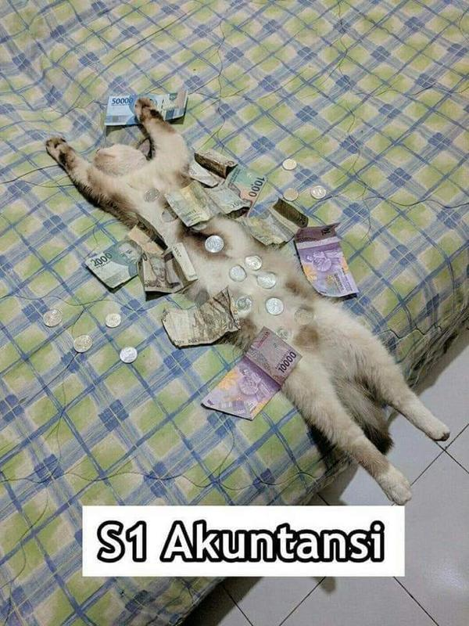

Contoh Penggunaan Gross Profit Margin
PT. XYZ,. memiliki penjualan bersih $ 75 juta dan harga pokok penjualan $ 68 juta menurut laporan laba rugi terbaru. Berapa margin laba kotor?
$ 75 juta – $ 68 juta / $ 75 juta = .0933, atau 9,33%.
Margin laba kotor adalah 9,33% untuk XYZ, Inc.
Ini berarti 90,67% dari keuntungan perusahaan digunakan untuk harga pokok penjualan atau untuk memproduksi produk yang diproduksi perusahaan, dan 9,33% untuk biaya lain-lain dan laba bersih perusahaan.
Anda harus membandingkan 9,33% dengan data perusahaan tahun lain atau perusahaan lain dalam industri untuk menentukan artinya.
Catatan: Jika gross profit margin jauh lebih rendah atau lebih tinggi daripada tahun data lainnya, Anda harus mengetahui alasannya. Hal ini sangat bervariasi dari perusahaan lain di industri, Anda harus memeriksanya juga.

Slide 6
Bahasa Inggris Nya Terima Kasih Apa Ya ?
THANK YOU

